Slide 1
Set Cover – NP-Completo
Eduardo Martins da Rocha

Slide 2
O problema Set Cover: Um Exemplo
U = {a, b, c, d, e, f}
S={S₁, S₂, S₃, S₄, S₅, S₆}
S = {{a, b}, {c, f}, {b}, {d,e}, {a,e}, {b,f}}
Um subconjunto de S que cobre U
R={{a,b}, {c,f}, {d,e}}

Slide 3
O problema de decisão Set Cover
Dado um conjunto U e um conjunto S, formado por subconjuntos de U, é possível selecionar k elementos de S de tal forma que a união destes elementos contenha todos elementos de U?

Slide 4
Demostração de que o problema de decisão Set Cover é NP-Completo
São necessárias duas provas.
  Provar que o problema de NP
  Provar que o problema é NP-Difícil

Slide 5
O problema é NP
É preciso encontrar um algoritmo que teste uma solução, R, do problema em tempo polinomial
  Mostrar que R pertence a S
  Mostrar que R tem K ou menos elementos
  Mostrar que a união dos elementos de R forma um conjunto igual a U. De outro modo, mostrar que todos os elementos de U estão presentes nos elementos de R.

Slide 6
Elementos de R pertencem a S
1 VerificaSolucao ((U, S , k ), (R))
2 contains = true
3 for each Ri in R do
4 exists = false
5 for each Si in S do
6 if Si = Ri then
7 exists = true
8 end
9 end
10 if exists = false then
11 contais = false
12 end
13 end
14 if contains = false then
15 return false
16 end

Slide 7
R contem K ou menos elementos
17 if length (R) > k then
18 return false
19 end

Slide 8
Todos elementos de U estão presentes nos elementos de R
20 cover = true
21 for each Ui in U do
22 exists = false
23 for each Ri in R do
24 for each wi in Ri do
25 if wi = Ui then
26 exists = true
27 end
28 end
29 end
30 if exists = false then
31 cover = false
32 end
33 end
34 if cover = false then
35 return false
36 end
37 end

Slide 9
Set Cover é NP-Difícil
Para provar que o problema de decisão Set Cover é NP-Difícil, o problema de decisão Vertex Cover, um problema NP-Completo, será reduzido ao problema Set Cover.

Slide 10

Problema Vertex Cover

Slide 11
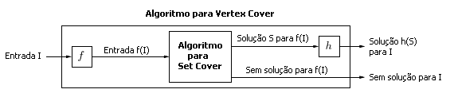
Esquema da Redução

Slide 12
Provar que a redução funciona
Provar que se
  Vertex Cover = verdadeiro => Set Cover = verdadeiro
  Vertex Cover = falso => Set Cover = falso
Ou provar que se
  Vertex Cover = verdadeiro => Set Cover = verdadeiro
  Set Cover = verdadeiro => Vertex Cover = verdadeiro

Slide 13
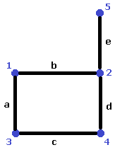
Transformação
U = {a, b, c, d, e}
S = {S₁, S₂, S₃, S₄, S₅}
S₁ = {a, b}
S₂ = {b, d, e}
S₃ = {a, c}
S₄ = {c, d}
S₅ = {e}

Slide 14
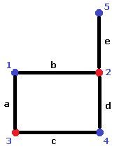
Transformação
W = {2, 3}
R = {S₂, S₃}
R = {{b, d, e}, {a, c}}

Slide 15
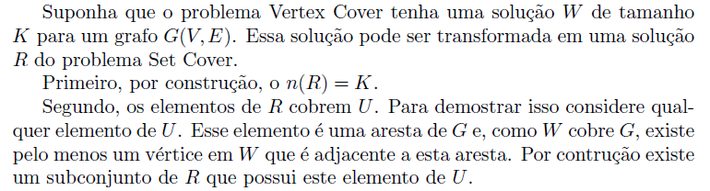

Slide 16
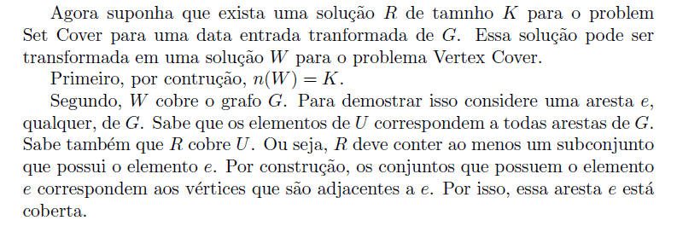

Slide 17
Fim

